Slide 1
Cybersecurity-Dynamiken 2025
Warum XDR Ihr Unternehmen vor dem Angriff schützt, den Sie nicht kommen sehen
Florian Neubauer | Jan Arfwedson

Slide 2
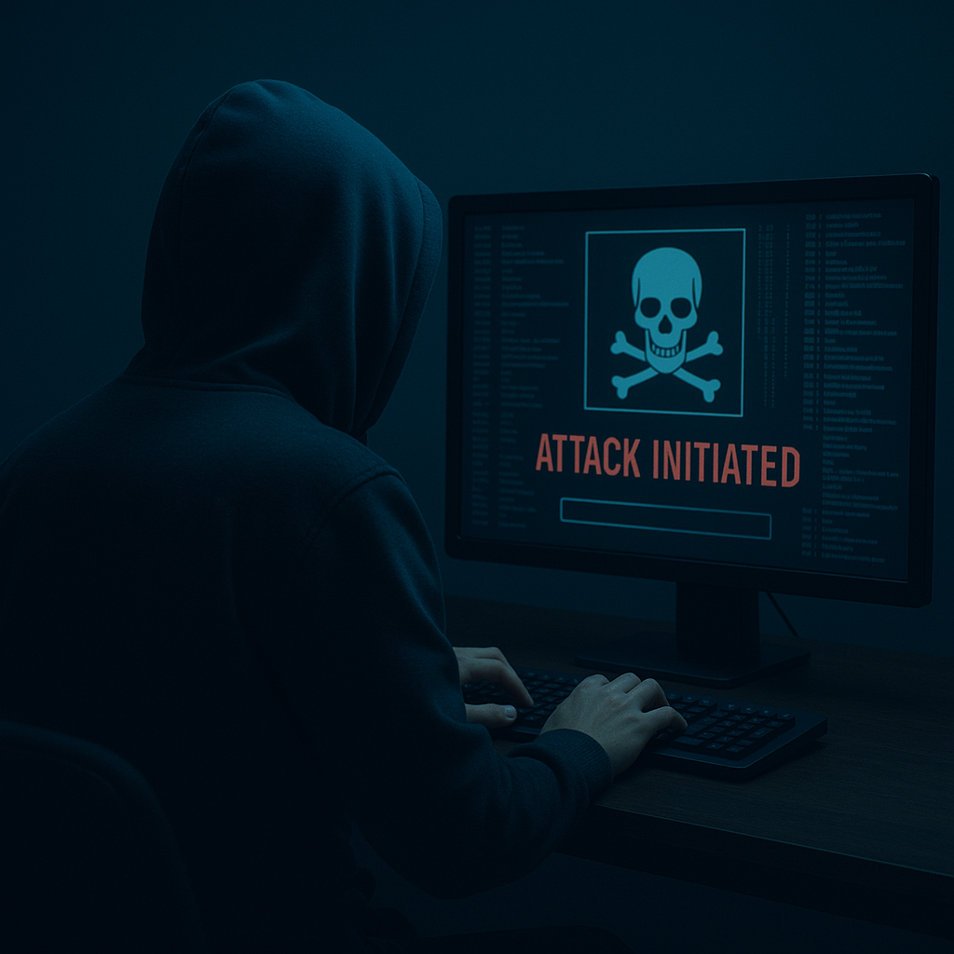
Wussten Sie, dass Sie schon Teil eines Angriffsplans sind?
Bereits jetzt kennt man mehr über Sie, als Sie denken
Ihre Telefonnummer (Anmeldung)
Ihre IP-Adresse (WLAN)
Ihre Geräte-ID (QR-Code-Scan)
Ihren Standort (GPS)
Diese Informationen reichen aus, um Sie gezielt anzugreifen.

Slide 3
Angriff aus harmlosen Daten So einfach geht’s
Microsoft 365‑Konto gekapert – nur mit Ihren Event‑Daten
Datenpunkt | Nutzung durch Angreifer | Effekt
Telefonnummer | SMS‑Phishing: „Ihr Microsoft 365‑Login muss neu bestätigt werden.“ | Link wird geöffnet
IP‑Adresse | Onlinestatus Split‑DNS‑Leak verrät login.microsoftonline.com | Timing & echtes Zielportal bekannt
Geräte‑ID | OS & Browserversion erkannt | Phishing‑Site liefert passenden Exploit / UI
Standort | Angriff während Arbeitszeit ist glaubwürdig | Abwehr (Conditional Access) greift nicht

Slide 4
Angriff aus harmlosen Daten So einfach geht’s
Ergebnis: Vollzugriff auf Outlook, OneDrive, Teams

Slide 5
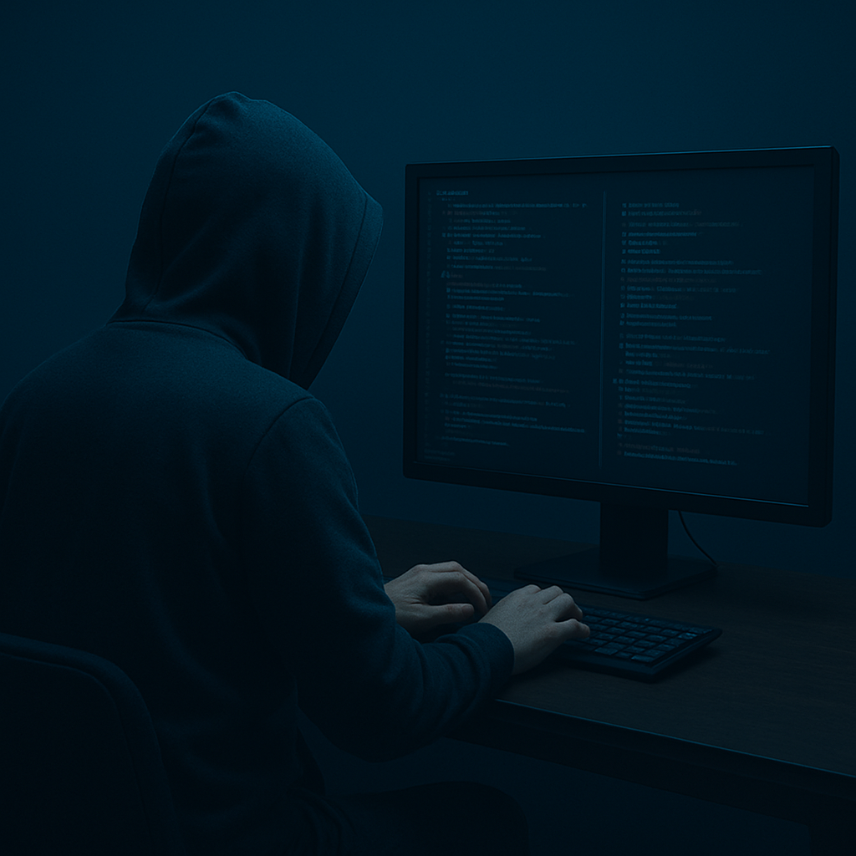
Ein Angriff in wenigen Minuten Verlust des M365‑Konto – Schritt für Schritt
Zeit | Aktion | Status
08 : 00 | SMS‑Link geklickt | –
08 : 01 | Fake‑login: m365-firma.com stiehlt OAuth‑Token | MFA umgangen
08 : 05 | Angreifer loggt sich bei login.microsoftonline.com (AWS‑IP) ein | Neuer Device‑Hash
08 : 20 | Lädt Budget2025.xlsx & 200 E‑Mails aus OneDrive/Outlook | Kein Alarm
08 : 45 | Legt bösartige App‑Registration an (Persistenz) | Dauerhafter Zugriff

Slide 6
Ein Angriff in wenigen Minuten Verlust des M365‑Konto – Schritt für Schritt
Kein Alarm. Kein Schutz. 45 Min bis zum Kontrollverlust!

Slide 7
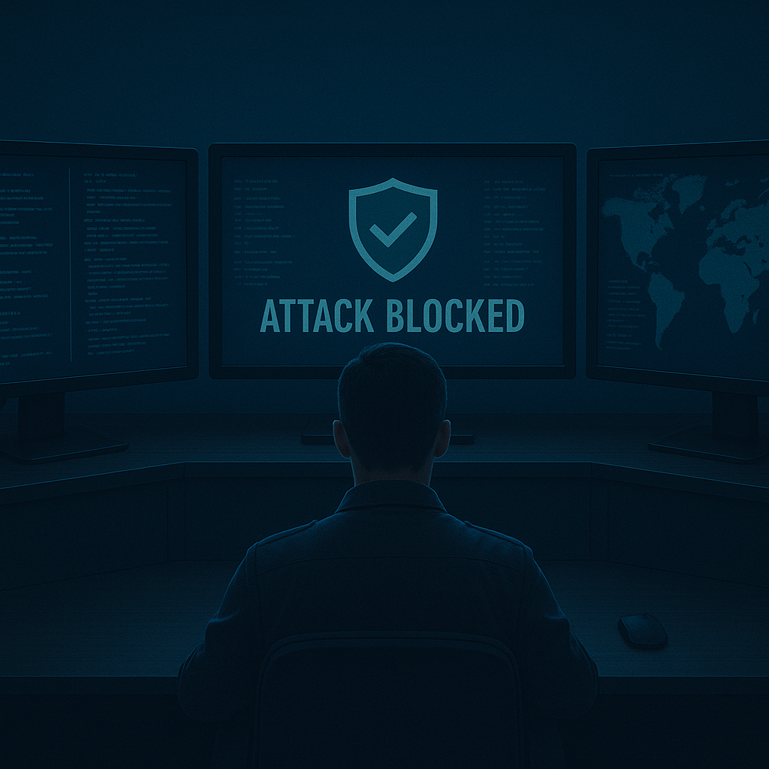
Ein Angriff in wenigen Minuten Verlust des M365‑Konto – Schritt für Schritt
Angriffsvektor | Quelle | XDR‑Detection | Sofort‑Reaktion
DNS login-m365-… | Umbrella DNS | Brand‑Impersonation | Block
Phishing‑Site Klick | Secure Endpoint Mobile | URL = Phishing | Block
Token Theft | Cloud Analytics / NDR | Untrusted App Consent | Token revoke
Impossible Travel | Duo / Identity Intelligence | Device mismatch | Account lock
SharePoint Bulk‑DL | Cloud DLP | Anomaly | OneDrive suspend

Slide 8
XDR, SIEM & TDIR Die Zukunft moderner & effizienter SOCs

Slide 9
XDR | SIEM | TDIR
XDR Dashboard | Cloud NDR | Vulnerability Management
Integrationen
Endpoint & Identity Secure Endpoint | Cisco Secure Client | Umbrella | Duo | Cisco ISE Crowdstrike | MS Defender | Intune
Network Secure Firewall | Network Analytics | Catalyst Center Checkpoint | Palo Alto
SASE/Security Service Edge Duo | Secure Access MS Authenticator

Slide 10
XDR | SIEM | TDIR
Integrationen / Logs
Endpoint & Identity Secure Endpoint | Cisco Secure Client | Umbrella | Duo | Cisco ISE Crowdstrike | MS Defender | Intune
Network Secure Firewall | Network Analytics | Catalyst Center Checkpoint | Palo Alto
SASE/Security Service Edge Duo | Secure Access MS Authenticator
SIEM & Log Management System Splunk | MS Sentinal | IBM Qradar | Elastic | Graylog Security
Log-Quellen
AD & EntraID | Identity & Access Management | Cloud Plattformen | M365 | Windows Events | Linux Syslog | Datenbank-Logs | Webserver-Logs | uvm.

Slide 11
XDR | SIEM | TDIR
TDIR - Threat Detection, Investigation and Response
SIEM
XDR
LOG Quellen
Endpoint & Identity Secure Endpoint | Cisco Secure Client | Umbrella | Duo | Cisco ISE Crowdstrike | MS Defender | Intune
Network Secure Firewall | Network Analytics | Catalyst Center Checkpoint | Palo Alto
SASE/Security Service Edge Duo | Secure Access Crowdstrike | MS Defender | Intune
Integrationen

Slide 12
Analysten entscheiden – Technik unterstützt. SOC as a Service – Warum er so wichtig ist
24/7 Echtzeit Angriffsüberwachung und -abwehr
Zertifiziertes Analystenteam (u.a. CompTIA Sec+ & CySA+ / Cisco CyberOpsProfessionall)
Integration bestehender Security Infrastruktur
Initialisierung von EDR & NDR
1st & 2nd Level Analyse und Bewertung unter Einbindung von Threat Intelligence & KI
Alarmierung und Unterstützung des Kunden im Gefahrenfall
Koordination, Kommunikation und Management der Reaktionen auf Cyberbedrohungen
Automatisierte Korrelation und Analyse der Daten
Automatische Einstufung der Gefährdung durch abgestimmte Prioritätsmatrix
SOC-Baselining als Keyfactor
Zeitsparender Lösungsaufbau durch XDR-Fokus
Workflow Entwicklung und Integration
Durchführung von abgestimmten Prozeduren zur Gefahrenabwehr (Playbooks)

Slide 13
Warum XDR, SIEM und TDIRT ohne Prozesse und Richtlinien wenig wirksam sind:
Fehlende Einordnung und Priorisierung von Alerts
Keine klare Reaktionskette
Technologie ohne Governance
Mangelnde Integration in den Sicherheitslebenszyklus
Schlechte Datenqualität durch fehlende Standards
Notes:
Keine Priorisierung von Alerts: Ohne klare Vorgaben wird nicht zwischen kritischen und unwichtigen Meldungen unterschieden – echte Angriffe können untergehen.
Unklare Reaktionswege: Fehlen definierte Prozesse, weiß niemand, wer im Ernstfall was tun muss. Das verzögert die Reaktion oder verhindert sie ganz.
Keine Governance: Ohne Management-Richtlinien fehlen Standards für Logging, Zugriff oder Datenaufbewahrung – die Tools laufen ins Leere.
Fehlende Einbindung: XDR/SIEM/TDIR müssen in ein Sicherheitskonzept (z. B. ISMS) eingebunden sein – sonst fehlt der strategische Kontext.
Schlechte Datenqualität: Ohne einheitliche Vorgaben werden Logs unvollständig oder falsch eingespeist – Detection und Analyse funktionieren nicht zuverlässig

Slide 14
Ganzheitlicher Ansatz Management von Cybersicherheitsrisiken auf drei Ebenen
Operationell
Organisatorisch
Technisch
Prozesse und Maßnahmen zur Umsetzung
Strategische Vorgaben und Richtlinien
Technologische Lösungen und Sicherheitsmechanismen
Incident Detection & Monitoring
Security Event Handling & Escalation
Use Case Management & Tuning
Threat Hunting & Response Execution
Log Review & Audit Trails
Governance & Rollenverteilung
ISMS-Integration & Auditierbarkeit
Security Awareness & Training Notfallmanagement & Eskalationsketten
KPI & Reporting
Datenintegration & Logquellen
Detection Engine & Rule Management
SOAR & Orchestrierung
Threat Intelligence & IOC Feeds
Forensik & Analyseplattformen
IT- & Informations-/Cybersicherheit ist mehr als Technik​
Die alleinige Fokussierung auf technische Lösungen (wie Firewalls, SIEM, XDR etc.) greift im Informationssicherheitsmanagement zu kurz, weil Sicherheit ein Zusammenspiel aus Mensch, Prozess und Technik ist.

Slide 15
Informationssicherheitsmanagementsystem (ISMS)
ISMS: Systematischer Ansatz zur Wahrung, Aufrechterhaltung und kontinuierlicher Verbesserung von Vertraulichkeit, Integrität und Verfügbarkeit mit angemessenen Mitteln.
Informationssicherheit
Sicherstellung, dass Vertraulichkeit, Integrität und Verfügbarkeit in Bezug auf Informationen und Werte aufrecht erhalten werden.
Kernaspekte
Vorgabe von Richtlinien, Prozessen und Verfahren
Zuweisung von Verantwortlichkeiten
Inventarisierung von Werten/Assets
Risikomanagement
Planung und Umsetzung konkreter techn. und organ. Sicherheitsmaßnahmen
Regelmäßige Überprüfung und Bewertung
Kontinuierliche Verbesserung
Managementverantwortung
Managementsystem
System von Richtlinien, Verfahren, Anleitungen, die auf einer Risikobewertung basieren und zugehörigen Betriebsmitteln (inkl. Personal), die zur Erreichung der Ziele eines Unternehmens (oder einer Organisation) erforderlich sind.
Notes:
*Werte: Informationen, Dokumente, IT-Hard- und Software, Services/Geschäftsprozesse, Menschen mit ihren Qualifikationen, Fähigkeiten und Erfahrungen, Immaterielle Werte wie Reputation und Ansehen

Slide 16
Übersicht der aktuellen ISMS-Standards/Regelwerke Informationssicherheitsmanagementsysteme in unterschiedlichster Ausprägung, Zielsetzung
IT-Grundschutz
Grundlage: §8a (2) BSIG
B3S (KRITIS)
Branchenspezifische Sicherheitsstandards (B3S) für diese KRITIS-Sektoren
Energie
Wasser
Ernährung
IT- und Telekommunikation
Gesundheit
Finanz- und Versicherungswesen
Transport und Verkehr
ISO/IEC 27001
Komplexität
VdS 10000
CISIS 12
Informations-
Sicherheits-Analyse
ISA+
Zeitaufwand
Notes:
Grundlage:
§8a (2) BSIG Betreiber Kritischer Infrastrukturen und ihre Branchen-verbände können branchenspezifische Sicherheitsstandards zur Gewährleistung der Anforderungen nach den Absätzen 1 und 1a vorschlagen. Das Bundesamt stellt auf Antrag fest, ob diese geeignet sind, die Anforderungen nach den Absätzen 1 und 1a zu gewährleisten

Slide 17
Ihre Cybersicherheit ist unsere Mission
Florian Neubauer
Team Lead IT Security Services
Jan Arfwedson
Director Sales Healthcare & Security
Phone: +49 (0)89 442325112 Mobile: +49 (0)151 19551786 E-Mail: fneubauer@avodaq.com
Phone: +49 (0)69 505077806 Mobile: +49 (0)151 19551764 E-Mail: jarfwedson@avodaq.com
Besucher Sie uns an unserem Stand:
Incident Detection & Response
Compliance Management
AI Defense
A03

Slide 18
Danke!

